Slide 1
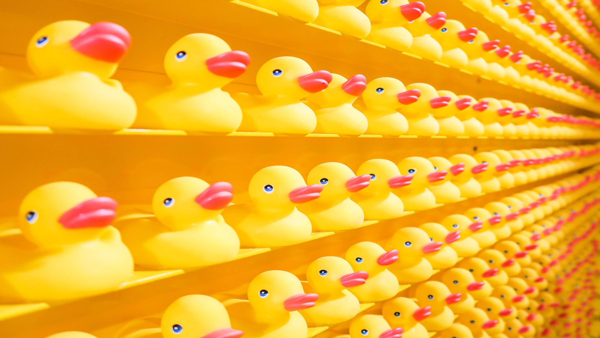
Notes:
Medianest is een initiatief van Mediawijs en LINC – waarbij we samen met20+ experts (ac ademisch en uit het veld) informatie in klare taal creëerde rond media-opvoeding.
Het resultaat een database met antwoord op tal van opvoeddillema´s en tools om te starten en leren praten over de digitale wereld.

Slide 2
Media-opvoeding
Notes:
Eerst even vragen naar: Ik heb kinderen – Ik werk met kinderen – ik werk met opvoeders – ik werk met ouders - ik werk niet met de doelgroep.
Stellingen: Ik vervloek het digitale – ik ben geïnteresseerd in digi, maar er niet goed in – ik goed uit de voeten met digi
Ik vind het leuk als een kind mij kan helpen met digi – ik vind het storend, als ik dingen niet weet die de kinderen wel weten – ik weet altijd meer van digi dan de meeste kinderen/ze moeten mij niets uitleggen.
ik zit wel eens met mijn handen in het haar over

Slide 3
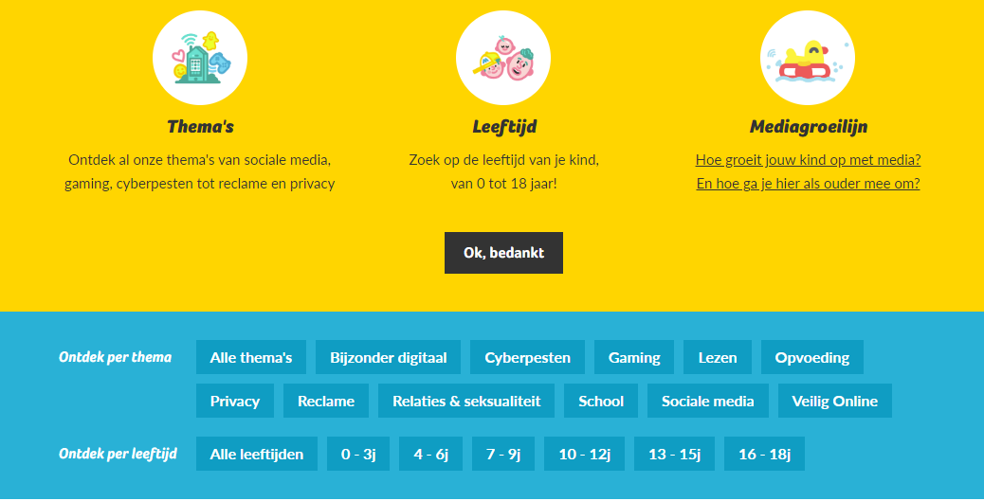
Notes:
Qua leeftijd en thema zoeken. We maakte ook een mediagroeilijn, waar ik nu niet op in ga. Welke thema´s en leeftijden komen aan bod. Heel uitgebreid. Je kunt ook specifiek zoeken naar een woord of term.

Slide 4
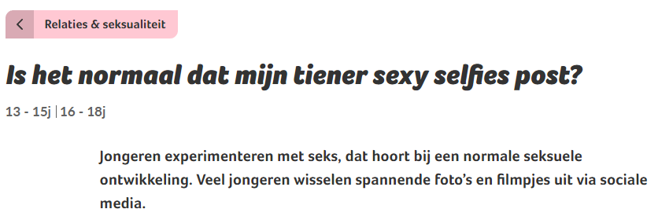
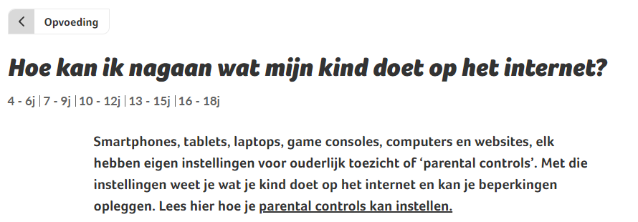
Notes:
Een aantal voorbeelden van

Slide 5
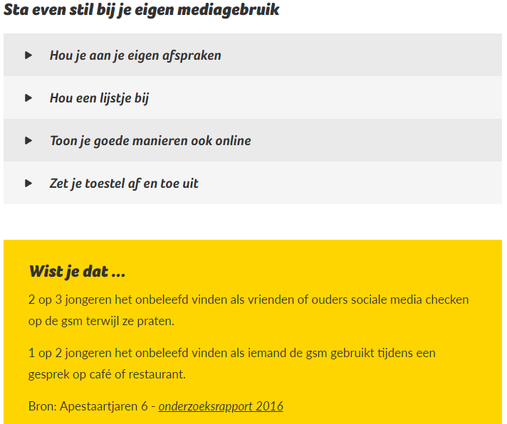

Slide 6
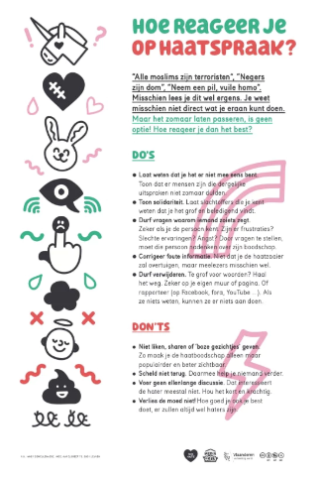

Slide 7
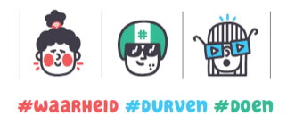
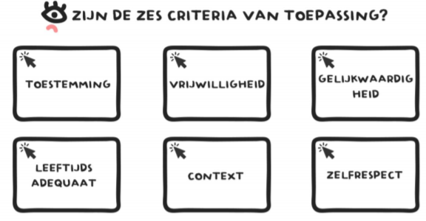

Slide 9
Notes:
Lees de situatie.
Ga na of de zes criteria van toepassing zijn op basis van de informatie die je hebt.
Ga na welke vlag van toepassing is. Bij een groene vlag zijn alle criteria vervuld. Zijn één of meerdere criteria niet vervuld? Dan krijgt de situatie een gele, rode of zwarte vlag.
Geef afhankelijk van de vlag een gepaste reactie. Bij een gele, rode en zwarte vlag moet je altijd reageren, maar zonder te veroordelen. Let erop dat je op het gedrag focust en niet op de persoon.

Slide 10
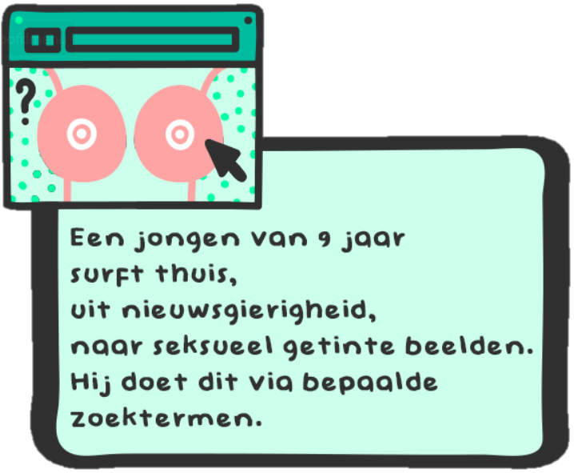
Notes:
Groen.

Slide 11
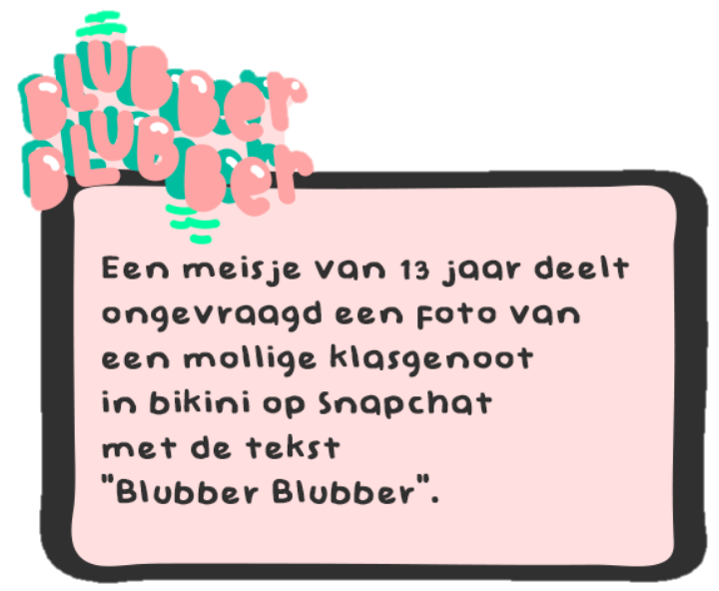
Notes:
Rood

Slide 12
Notes:
Geel

Slide 13
Bedankt!
Meer vragen of advies nodig?
www.linc-vzw.be
Kenneth.schenning@linc-vzw.be
Volg ons op

